Slide 1
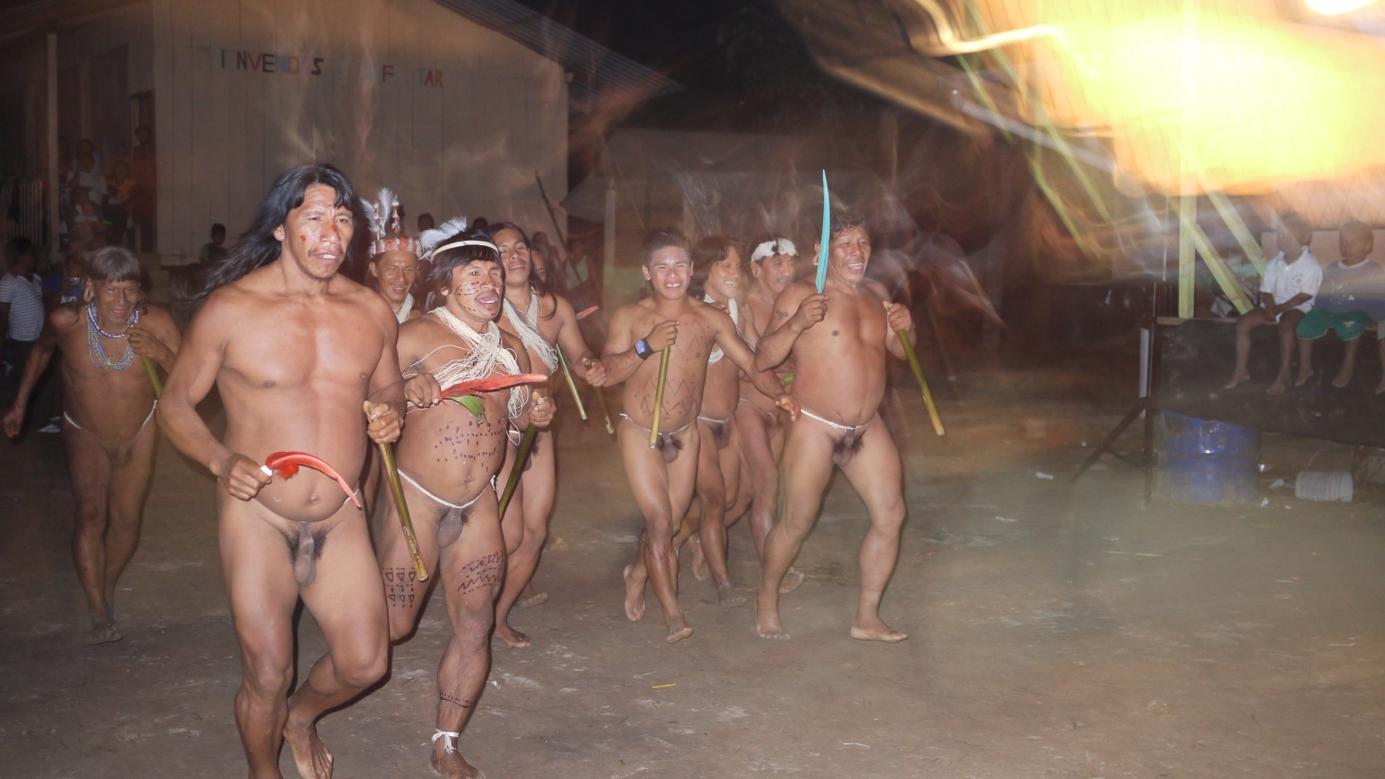
Ideófonos en Wao terero Uboye Gaba NAWE, NACIONALIDAD WAORANI DEL ECUADOR/ FLACSO
¡O o o o o o o!

Slide 2
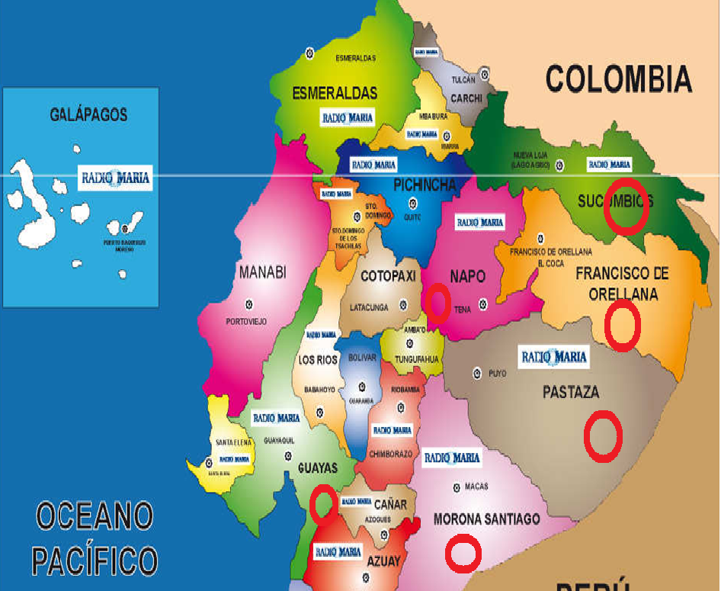
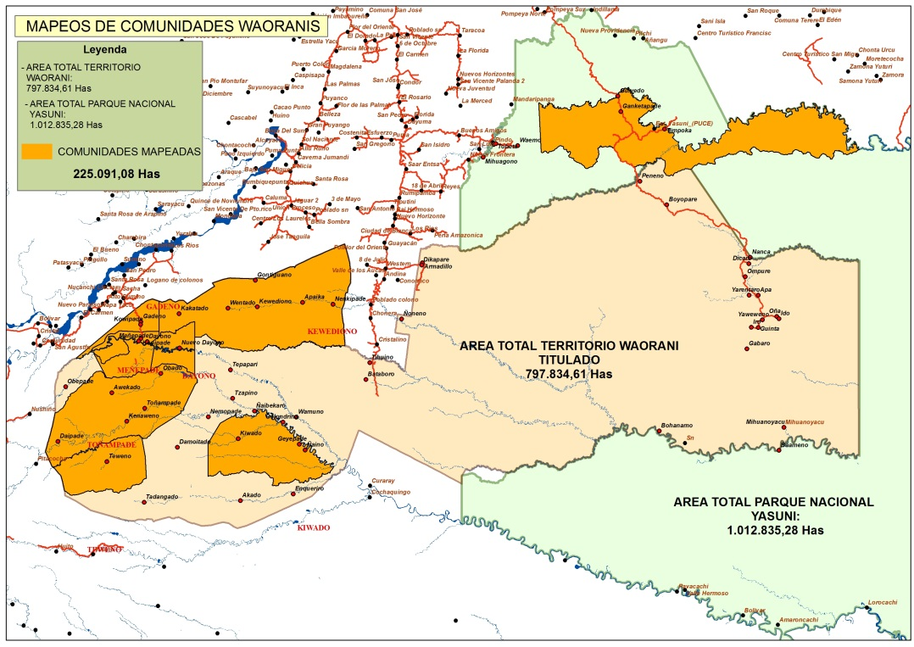
Los Waorani
El territorio Waorani, aunque ha sido nuestro hábitat desde tiempos remotos, fue reconocido y legalizado por el Estado ecuatoriano apenas en el año 1990. El territorio Waorani es de 790.000 hectáreas ubicado en la región Amazónica del Ecuador dentro de tres provincia Pastaza, Napo y Orellana . Aproximadamente 2500 hablantes de wao terero (aislado).

Slide 3
IDEÓFONO
Una representación vívida de una idea en el sonido. Una palabra a menudo onomatopéyica que describe un predicado, un calificativo o un adverbio respecto a la manera, el calor, el sonido, el olor, la acción, el estado o la intensidad (Doke 1935: 118).

Slide 4
Campos semáticos de ideófonos en Wao terero
Sonido Humano
a sonido de llamar
Ka ka manera de reír
Keo manera de reír
Tao tao sonido de sexo
yeee manera de llorar
Sonido animal
iwao sonido emitido por un mono
wa wa sonido emitido por un pájaro búho
girä sonido emitido por un animal mono
Kawea sonido emitido por un ave lora
Sonido objetos
ten sonido de la caída
tak sonido de cortar con machete
wek sonido de cortar con cuchillo
teik sonido de pegar con la mano
eö sonido de cortar pelo con tijera

Slide 5
Acción y cambio de estado
ëín pelar la corteza de la fruta u otra cosa
ñion quebrar algo pequeño y rígido
ak quebrar al grueso y rígido
nä quebrar palos y otros
tak cortar de un golpe
të cortar de un golpe en la mitad
girim cortar en pedazos pequeños algo
gak arrojar agua o algo alguien
yamo pegar con la palma de la mano en la cara
oñe inclinarse
boke agachar al espalda
ne parar
teik pegarse

Slide 6
Movimiento, transicional y no transicional
weyä deslizarse
do do temblarse con frío
chao chao caminar en agua poco profunda
yiyë yiyë subir en el árbol
tiwa tiwa ir de puntillas
dareme revolcarse
Kai kai mover el cuerpo
ega mover
Kipe mover los brazos
Posición/configuración
gotok apretado
weibe fondo de barranco desde la perspectiva de alguien que esta arriba
yewa arriba desde la perspectiva de alguien que está abajo
yeka encima de algo
imoga por abajo de rio
yekape por arriba del rio
ire doblarse
iñe (ëwä) alzar los pies
iñe (ëme) alzar los brazos
nemiñe mover la cadera

Slide 7
Táctil
tak topar a personas y otros
yak cogerse algo
beyek toparse entre cuerpo y otro
Sabor
ogï sabroso
tï salado
waeme dulce
Corporal
pok pedo
owe vomitar
Kiwa kiwa mover los pies
oka mover la cabeza
neka mover la cabeza
doge doge mover el pene
wiyak darse vuelta
Visual
ñan la aurora de la mañana
aki ver
wa mirando
emo mirar hacia el cielo
wemo mirar hacia abajo
Olfativo
wape olor de axila
wamone olor de sudor
Emoción y expresión
tobi reí
egï enojado
agï decir
waponi lindo, bello , hermoso

Slide 8
Característicos de ideófonos
Fonético/ Entonación
Muchos veces lleva un tono muy alto o muy bajo
Ocurre con curva de entonación propia
Con vocales largos (indica aspecto durativo)
Con reduplicación de todo la lexema o solo el sílaba final (indica aspecto iterativo).
El estructura de sílaba en Waorani es CV, CVNa, V, VNa.
Pero algunos ideófonos tiene CVC:
wiit ‘abrir’
wak ‘romper’
teit ‘pegar’
eik ‘moder’
ak ‘quebrar’

Slide 9
Morfo-sintactico
Los ideófonos no llevan ningún morfologia
Normalmente ocuren con un verbo que lleva casi el mismo significado
El mismo verbo se puede ir con diferente ideófonos:
1. Waa waa a –kam –pa
mirar:IDEO IDEO ver -3 -DCL
‘El/ella miró waa waa.’
2. Kowa kowa a –kam –pa
de.un.vistazo:IDEO IDEO ver -3 -DCL
‘El/ella echó un vistazo kowa kowa.’
3. dikimi dikimi a –kam –pa
ver.buscando:IDEO IDEO ver -3 -DCL
‘El/ella busca mirando dikimi dikimi.’

Slide 10
O el mismo ideófono puede ir con diferente verbos:
1. Teik teik ga -wa -kan -pa
pegar:IDEO IDEO pegar -pie -3 –DCL
‘Dio una patada teik teik’
2. Teik teik ta -mo -gan -pa
pegar:IDEO IDEO pegar -mano -3 –DCL
‘Dio un puñetazo teik teik’

Slide 11
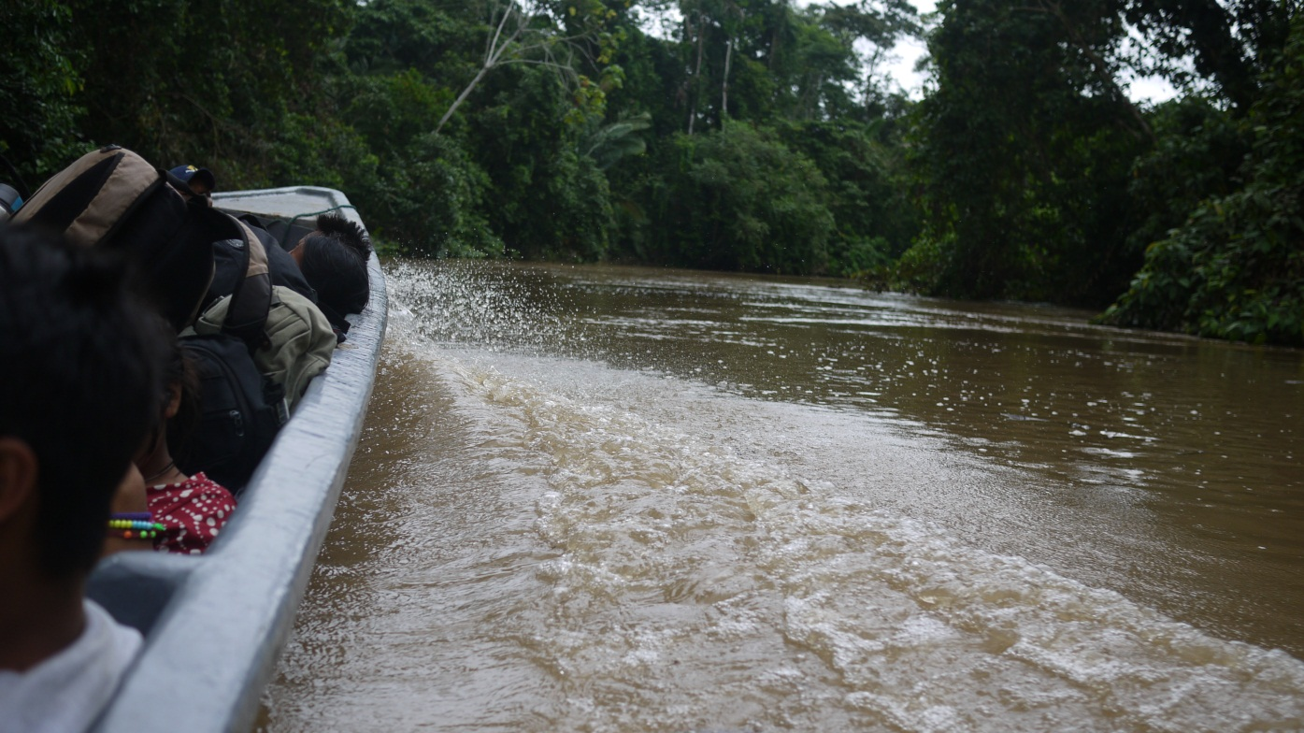
woo iyipa
‘flotar’

Slide 12
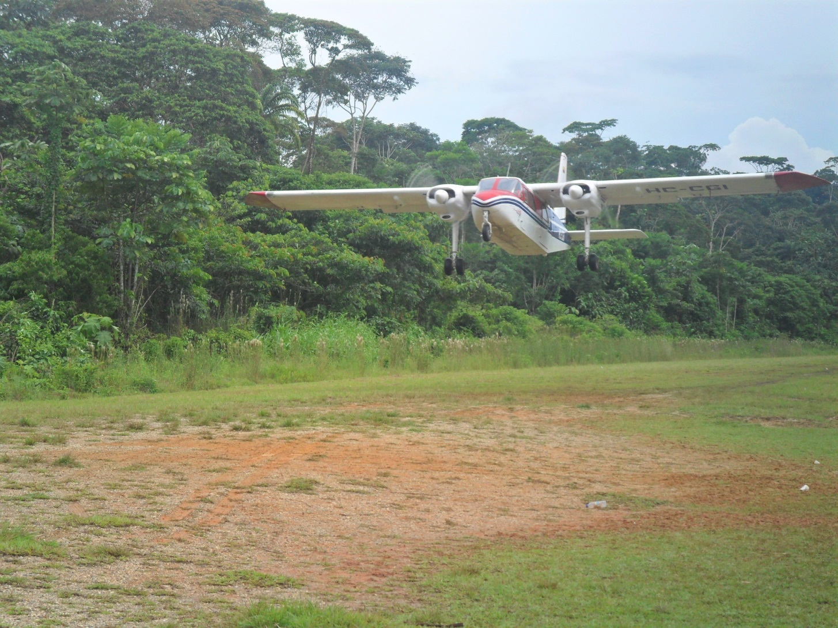
woo gopa
‘volar’

Slide 13
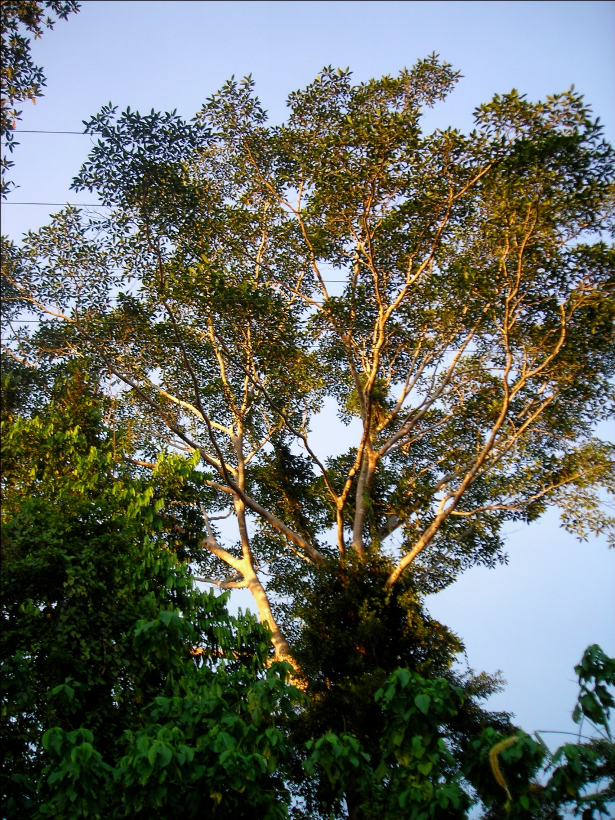
ñan enempa
‘alumbrar’

Slide 14
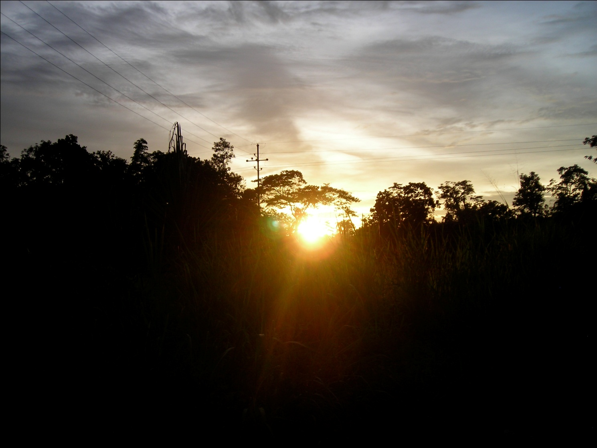
Tika enempa
‘alumbrar’

Slide 15
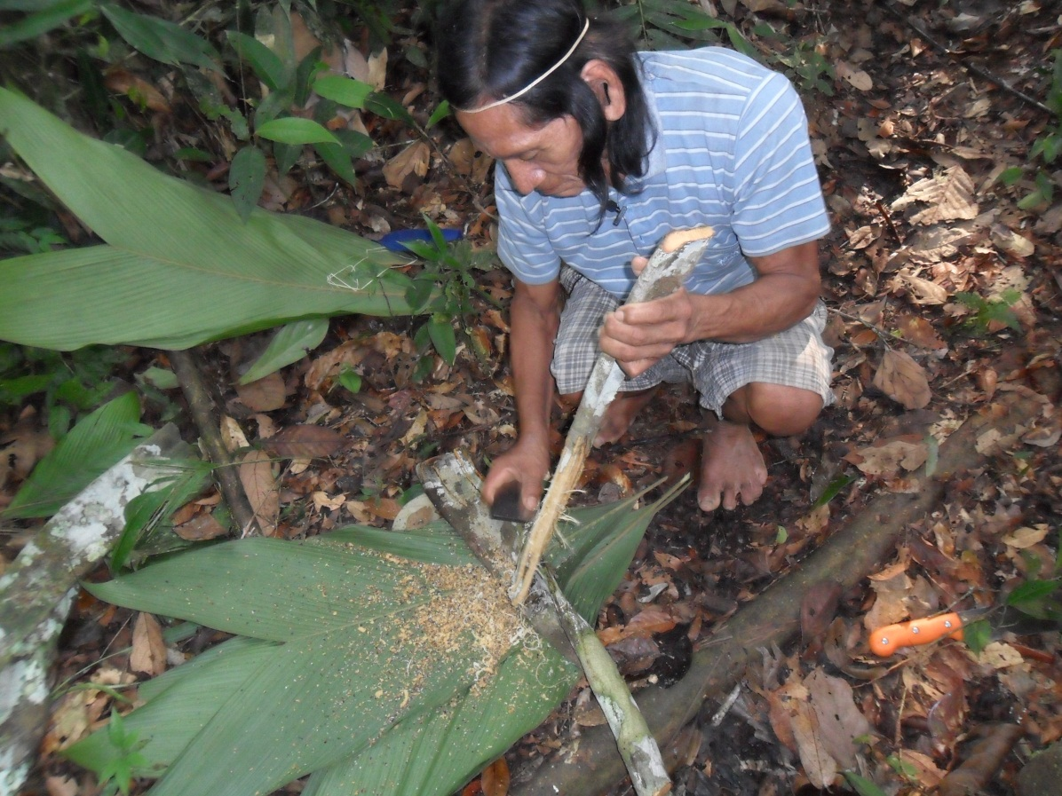
Los ideófonos casi siempre occuren con gestos:
wak wak ‘raspar’

Slide 16
Pono daa weñate weinga inkete tomaa da da oña toma teit teit enate weee toronte wiñenga ingante daa weñate ente.
Pono daa weña -te wein -ga inke -te tomaa da da oña toma
coger vestir:IDEO vestir -MS morir -3 transformar -AC todo vestir:IDEO IDEO matire todo
teit teit ena -te weee toron -te wiñenga in -gan -te daa weña -te en -te
golpear:IDEO IDEO romper -MS botar:IDEO botar –AC niño ser -3 –MS vestir:IDEO vestir -MS llevar -MS
‘Y además a su hijo cogió y vestió daa cambio todo la ropa del muerto da da, todas sus cosas lo destruyó teit teit y botó weee, y después de vestirlo daa se fue llevándolo.’ [WA15Aug0801S1 0026]

Slide 17
Pere ponte waa aka dee aaa wante wante iño ee iñiñonga baro daa goronte awate beira óóóóóóóóó barame pö barame barame
pere pö -te waa a -ka dee aaa wante wante iño
llegar:IDEO venir -MS ver:IDEO ver -3 no.hay.más:IDEO decir luego luego un.rato
ee iñiñon -ga baro daa go -ron -te
dejar escuchar -3 empecer:IDEO poner.mano.en.hombro:IDEO ir -CAUS -MS
awa -te beira óóó barame pö barame barame
bailar -MS beber bailar:IDEO dar.la.vuelta:IDEO venir IDEO IDEO
‘Llegando pere vió que no estaba dee pero mas luego él cuando escuchaba ee dijo ya empecemos bailando óóóóóóóóó para tomar beira dando vuelta y vuelta barame barame’

Slide 18
Inga okagi mani doiche emönga waa waa waa pawenka tomenga beye ampaa.
in -ga okagui mani doiche emö -ga waa waa waa pawenka
ser -3 pelo este largo coger -3 son.de.búho:IDEO IDEO IDEO búho.estigio
tomenga beye am -paa
3.el.mismo por.ser decir -DCL
La abuela decía que solo por ese niño que tiene su pelo largo el búho no deja de cantar waa waa waa.’ [WA15Aug0801S1 0018]

Slide 19
Ñowo boto gobopa aninke dao dao dao gora eee erono goke ii goo awero ante warani waa
ñowo boto go bo -pa an -in -ke dao dao dao go -raa eee ero -no
ahora 1 ir 1P -DCL decir -3 -INCIP dar.paso:IDEO IDEO IDEO ir -3 INTJ donde -LOC
go -ke íi goo awero an -te warani waa a -te
ir -INCIP esto ir por.eso decir -CA otra.gente mirar:IDEO ver -MS
Ahora ella dijo que "me voy", y se fue dao_dao_dao, y los otros decían ¿"Por dónde se va"? y los otros miraban waa para saber. [WA15Aug0801S1 0027]

Slide 20
¡Gracias a todo! ¡Waponi nagï tobo!

